Slide 1
Online library
Андрей Йеремийев ф.н: 855262
Елвир Максути ф.н: 855272
Милхад Карче ф.н: 855273
Тони Дупкарски ф.н: 855264

Slide 2
Основни цели и задачи
Обхват на проекта
Online library ще бъде онлайн система, по същество уеб сайт – онлайн библиотека, от която потребителите могат да търсят, разглеждат и заемат (резервират) книги.
Каква е нашата идея:
Нашата идея е да стимулираме четенето на книги и да улесним процеса по заемане на книги.

Slide 3
Потребители на системата
Потребители на проекта
Крайни потребители
Заинтересовани лица от тип купувачи
Библиотеки
Държавни институции(универзитети, училища)

Slide 4
Анализ на нуждите
Проблеми които ще бъдат решени с Online Library:
Липса на възможности да се разглеждат налични книги в библиотека от дистанция
Липса на силен контрол над потребителите на библиотеката
Трудоемко даряване на книги на библиотека
За да се прочетат мнения за книга, трябва да се търсят от различни източници из интернет пространството, т.е няма събрани на едно лесно достъпно място мнения за определена книга

Slide 5
Функционални изисквания (най-важните)
Търсачка и филтри
Визуализация на информация за книги
Администриране на книги
Управление на потребители
Изпращане на e-mail
Форма за регистрация
Възможност за заемане на книга
Възможност за коментиране на книга
Възможност за даряване на книга
Поддържане на база данни за наличните книги

Slide 6
Нефункционални изисквания
Скалируемост (scalability)
Безопасност (safety)
Надеждност (reliability, fault tolerance)
Използваемост (usability)
Наличност (availability)
Производителност (performance)
Сигурност (security)

Slide 7
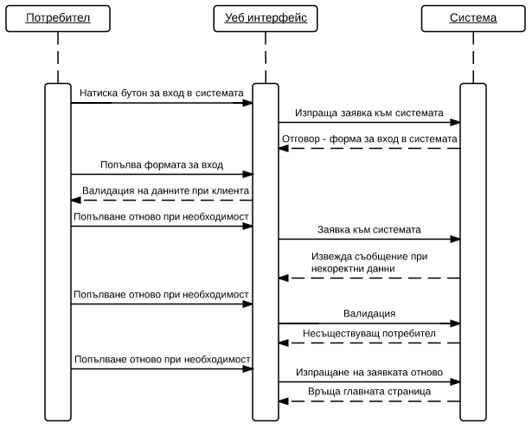
Основни диаграми на последователност (1)
Влизане в системата

Slide 8
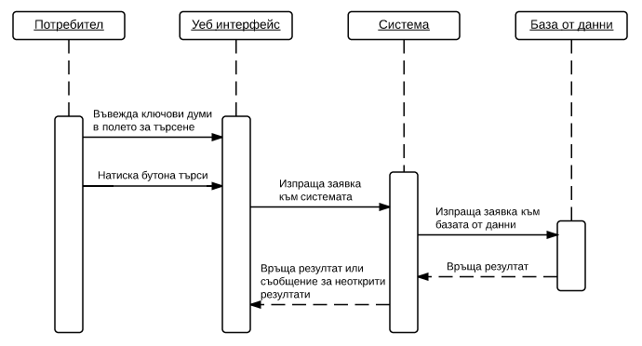
Основни диаграми на последователност (2)
Търсене на книга

Slide 9
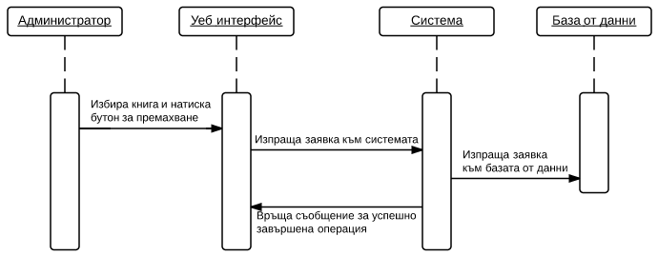
Основни диаграми на последователност (3)
Изтриване на книга от администратор

Slide 10
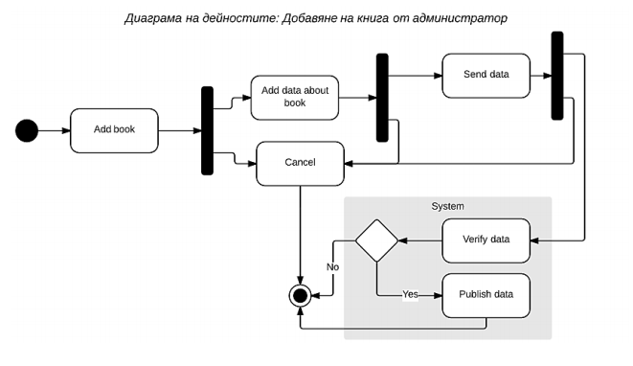
Диаграма на активност (1)

Slide 11
Бъдещо развитие:
Добавяне на възможност за потребителите на системата да комуникират помежду си чрез обмяна на лични съобщения.
Добавяне на форум към системата, в който потребителите могат да оставят своите мнения по всякакви теми
Добавяне на специална страница за непрофесионални писатили, които искат да споделят своите творби
Добавяне на възможност на потребителите да добавят в своя списък любими книги.

Slide 12
Online Library project link:
https://github.com/Aki996/TEAM

